Slide 1
Налоговый контроль на новый лад: важное для бизнеса
Тематическая встреча
^{19 апреля 2019 года}
ЭКСПЕРТНАЯ ГОСТИНАЯ
10 октября 2019 года

Slide 2
Заголовок ( на фоновой картинке)
►
► РОСТ ДОНАЧИСЛЕНИЙ ПО ПРОВЕРКАМ
► РОСТ КОЛИЧЕСТВА ДЕЛ по УГОЛОВНОЙ и СУБСИДИАРНОЙ ОТВЕТСТВЕННОСТИ
► ВЫЕМКИ, ОСМОТРЫ , ДОПРОСЫ
► ПОИСК УМЫСЛА В НЕУПЛАТЕ НАЛОГОВ
► ТЕСТ на обоснованность расходов и вычетов

Slide 3
Тренды налоговых проверок
● Большая роль отводится предпроверочному анализу
● Формализм и одновременно свободное толкование норм закона
● Активное использование терминов, не закрепленных на уровне налогового законодательства («налоговая схема, «дробление бизнеса», «проблемный контрагент» и пр.)
● Большие возможности при взыскании налоговых долгов
● Колоссальные суммы доначислений, приводящие к банкротству

Slide 4
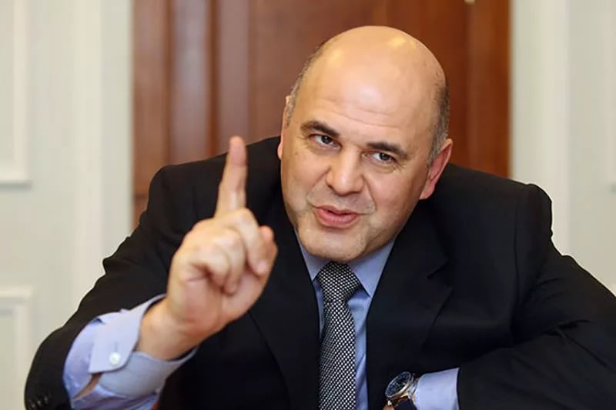
ПРОЗРАЧНЫЙ БИЗНЕС
«Мы практически создали собственный «Интернет вещей», который теперь предоставляет информацию о розничных продажах в реальном времени со всей России. Количество кассовых аппаратов в стране увеличилось более чем вдвое, а поступления НДС в розничном секторе выросли на 38% за первый год работы»
«Служба создает виртуальную транзакционную среду. Это замкнутая цифровая экосистема, в которой все хозяйствующие субъекты будут совершать сделки, что сделает экономику прозрачной по умолчанию. Больше не нужно будет подавать налоговые декларации. ФНС России сможет автоматически исчислять и удерживать налоги даже в момент транзакций»

Slide 5
Бюро Форума по налоговому администрированию
ОЭСР (FTA) в Париже- сентябрь 2019
«В ближайшем будущем мы станем адаптивными цифровыми платформами и перейдем к автоматическому бесконтактному администрированию в рамках единой виртуальной транзакционной среды» - заместитель руководителя ФНС России Алексей Оверчук (nalog.ru)

Slide 6
Средняя сумма доначислений на 1 ВНП организаций
По итогам 2018 года
(по данным отчета ф. № 2-НК)
МОСКВА :
-ВНП организаций 53 000 000 руб.
САНКТ-ПЕТЕРБУРГ:
-ВНП организаций 73 000 000 руб.
РФ:
-ВНП организаций 24 000 000 руб.

Slide 7
СИСТЕМА УПРАВЛЕНИЯ РИСКАМИ (СУР)
Работа с расхождениями в зависимости от уровня риска налогоплательщика
Инструментарий для определения недобросовестных налогоплательщиков
Оценка бизнес-периметра налогоплательщика. Отказ от использования «фиктивных» компаний
НИЗКИЙ РИСК
СРЕДНИЙ РИСК
ВЫСОКИЙ РИСК

Slide 8
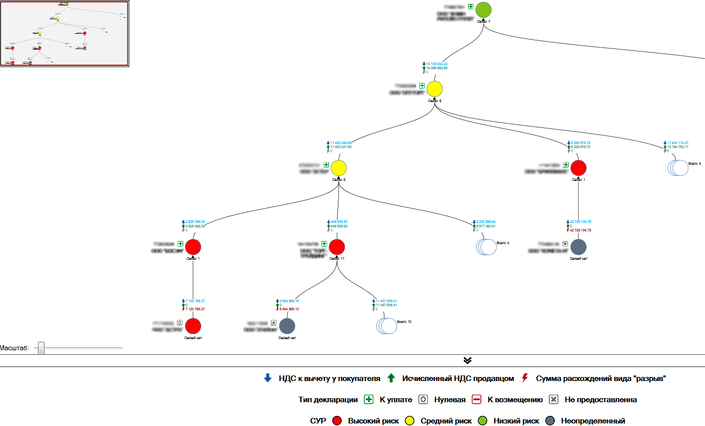
инструментарий выявления и доказывания схем получения необоснованной налоговой выгоды по НДС

Slide 9
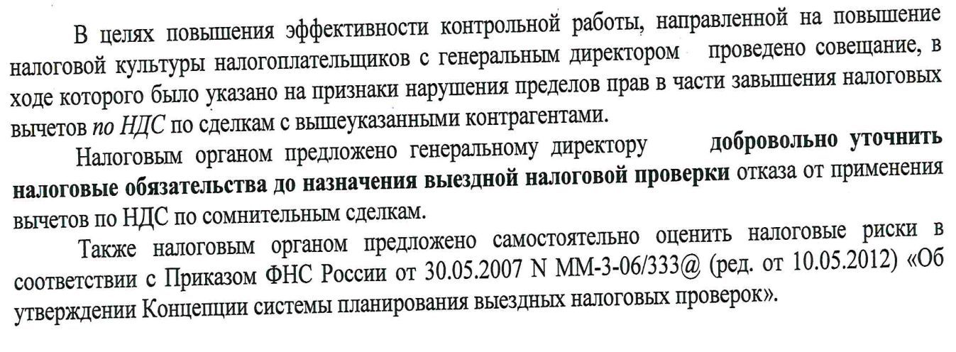
Побуждение налогоплательщика к добровольному уточнению налоговых обязательств, увеличению налоговой базы
Выдержка из Протокола рабочей группы по легализации налоговой базы

Slide 10
Надо ли добровольно уточняться?
•Недобросовестность налогоплательщика должна быть установлена безусловными и однозначно истолкованными доказательствами.
•Непредставление контрагентами налогоплательщика отчетности само по себе, вне связи с другими обстоятельствами дела, не может служить объективным признаком недобросовестности налогоплательщика и служить основанием для отказа в принятии к вычету НДС (например, постановления ФАС СКО от 08.06.2012 № Ф08-2920/12,ФАС ЦО от 13.03.2012 № Ф10-408/12).
• Из ст. 54.1 НК РФ, п. 10 Постановления Пленума ВАС РФ от 12.10.2006 № 53 следует, что нарушение контрагентом налогоплательщика законодательства о налогах и сборах, в частности непредставление контрагентом в установленный НК РФ срок декларации по НДС, само по себе не является основанием для отказа в вычете НДС

Slide 11
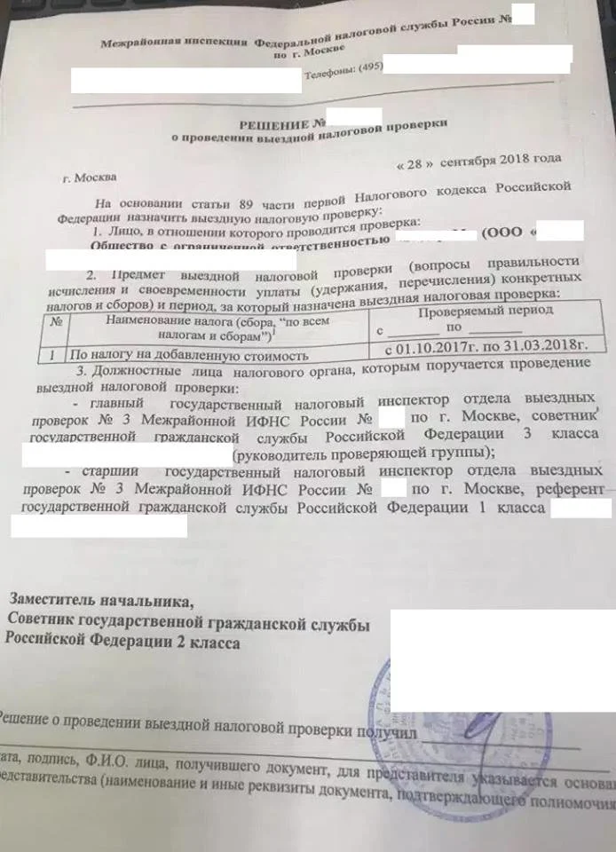
Новая «фишка» в налоговых проверках!
Тематическая выездная проверка одного-двух кварталов.

Slide 12
Последствия недостоверности сведений в ЕГРЮЛ
При выявлении недостоверности сведений в ЕГРЮЛ налоговый орган вправе внести в него запись об установлении данного факта (п.п. 4.2, 4.4 ст. 9, п. 6 ст. 11, пп. "р" и пп. "ч" п. 1 ст. 23 Закона об госрегистрации).
Возможные последствия наличия «черной метки»:
► наличие «метки» более 6 месяцев с момента внесения отметки - основание для исключения юридического лица из ЕГРЮЛ. Появляется возможность привлечь контролирующее лицо к субсидиарной ответственности в упрощённом порядке (то есть без банкротства);
►руководители/участники, владеющие не менее 50% доли в УК, в отношении которого стоит отметка о недостоверности, не смогут провести регистрационные действия в отношении других юридических лиц;
►пока «метка» не удалена, провести регистрацию, касающуюся других данных, затруднительно,
►репутационные риски - расторжение, незаключение договоров с контрагентами
►блокировка счета или расторжение договора с банком.
►руководителя компании могут привлечь к административной ответственности. Штраф от 5000 до 10 000 руб. Повторное совершение этого правонарушения влечет в отношении должностных лиц дисквалификацию на срок от 1года до 3 лет.
-

Slide 13
Как изменения в налоговом контроле повлияли на ваш бизнес?

Slide 14
ТОП-5 налоговых проблем бизнеса
● Внезапность назначения ВНП – план проверок «под секретом»
● Нюансы предпроверочного анализа не закреплены на законодательном уровне
● Проверка контрагентов-нет единого информационного ресурса для бизнеса
● Нарушения сроков проведения КНП
● Отсутствую регламенты проведения допросов, осмотра, выемки

Slide 15
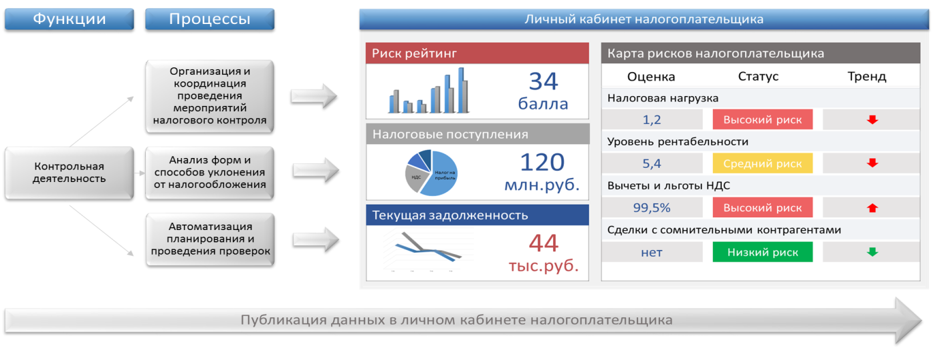
Заголовок ( на фоновой картинке)
►
Внешний скоринг налогоплательщиков
Риск-ориентированный подход

Slide 16
ВС РФ запретил осматривать помещения контрагентов проверяемого налогоплательщика
Абз.7 письма ФНС России от 16.10.15 № СД-4-3/18072 указано:
«Для сбора максимально полной доказательственной базы, направленной на установление наличия или отсутствия фактов получения налогоплательщиком необоснованной налоговой выгоды, налоговые органы проводят мероприятия налогового контроля в соответствии со статьями 86, 90, 92, 93.1, 95, 96, 97 Кодекса в отношении контрагентов проверяемого налогоплательщика, а также третьих лиц — участников сделки, по результатам которых могут быть выявлены обстоятельства, имеющие существенное значение для принятия обоснованного решения по результатам камеральной налоговой проверки». НО ст.92 НК РФ «Осмотр» :
«Должностное лицо налогового органа, производящее выездную или камеральную проверку на основе декларации по НДС … вправе производить осмотр территорий, помещений лица, в отношении которого проводится налоговая проверка, документов и предметов».
ВС РФ признал абзац 7 письма ФНС № СД-4-3/18072 недействующим «в той мере, в какой данный абзац допускает проведение налоговыми органами мероприятий налогового контроля посредством осмотра помещений и территорий в отношении контрагентов проверяемого налогоплательщика, а также третьих лиц — участников сделки, когда такие помещения и территории не используются проверяемым налогоплательщиком для извлечения дохода (прибыли) и не связаны с содержанием объектов налогообложения».

Slide 17
ВЫЕМКА: жесткий диск изъят представителями
органов внутренних дел
Постановление АС УО от 03.12.2018
№ Ф09-8069/18 дело № А50-21917/2017
Документы, полученные в ходе оперативно-разыскных мероприятий, являются надлежащими и допустимыми доказательствами по делу.
«…осмотр диска был проведен в присутствии представителей ООО, специалиста, понятых. Результаты оперативно-разыскной деятельности могут направляться в НО в рамках Инструкции о порядке направления органами внутренних дел материалов в налоговые органы при выявлении обстоятельств, требующих совершения действий, отнесенных к полномочиям налоговых органов, для принятия по ним решения, утв. Приказом МВД № 495, ФНС России №ММ-72347 от 30.06.2009…»

Slide 18
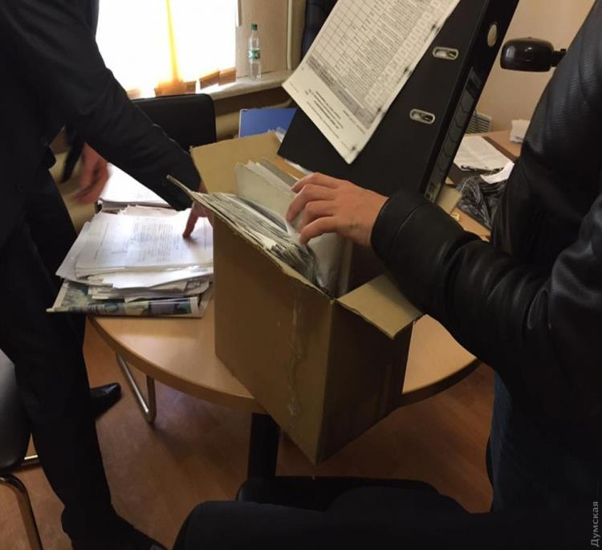
ВЫЕМКА: судебная практика
Постановление АС ВСО от 15.08.2018 по делу
№ А19-20216/2017
Отсутствие в постановлении о производстве выемки конкретного перечня документов, подлежащих выемке и изъятию, не является нарушением положений ст. 94НК РФ

Slide 19
УМЫСЕЛ В НЕУПЛАТЕ НАЛОГОВ
ДОПРОСЫ
Письмо ФНС России от 13.07.2017
№ ЕД-4-2/13650@

Slide 20
особые зоны налогового риска

Slide 21
Зоны налогового риска
12 КРИТЕРИЕВ
1. Низкая налоговая нагрузка
2. Убытки
3. Значительные налоговые вычеты
4. Расходы растут стремительнее доходов
5. Низкая заработная плата
6. Приближение к «критичным» показателям при спецрежиме
7. ИП: расходы = доходам
8. «Цепочка контрагентов» без деловой цели
9. Игнорирование требований инспекции
10. «Миграция» между инспекциями
11. Отклонение уровня рентабельности
12. Деятельность с высоким налоговым риском

Slide 22
Что под особым вниманием?

Slide 23
ТОНКАЯ ГРАНЬ ОПТИМИЗАЦИИ :
что законно, а что не законно?
1 форма злоупотребления
Злоупотребление в договорной модели (мнимость, притворность, например, поставка с отсрочкой платежа оформляется договором комиссии, внутрикорпоративные займы по сути вклад в капитал дочерней компании (% начисляются, но не выплачиваются).
Доктрина приоритета экономического существа над формой!
2 форма злоупотребления
Злоупотребление конструкцией юридического лица
(без экономической необходимости формальное дробление)

Slide 25
Условия обоснованной налоговой выгоды 3 теста для налогоплательщика
Для учета расходов или применения вычетов важно соблюдать следующие условия:
Не допускать искажений учета и отчетности, уменьшающих налоговую базу (УМЫСЕЛ)
Целью сделки не должна быть неуплата и (или) зачет (возврат) сумм налога (ДЕЛОВАЯ ЦЕЛЬ и ЭКОНОМИЧЕСКАЯ СУТЬ)
Сделка должна исполняться лицом, с которым заключен договор или лицом, которому обязательство передано по договору или закону (РЕАЛЬНОСТЬ)

Slide 26
УМЫСЕЛ В НЕУПЛАТЕ НАЛОГОВ
Письмо ФНС России от 13.07.2017 № ЕД-4-2/13650@
Увеличение штрафа
(с 20% до 40% от неуплаченной суммы налога)
Улучшение уголовно-правовой перспективы материалов, которые направляются в следственные органы

Slide 27
Умысел: позиции налогового
и судебного органов
Фиктивный документооборот-умысел!
Штраф по ч. 3 ст 122 НК РФ - 40 %
Постановление АС Западно-Сибирского округа от 17.01.2019
№ Ф04-6283/2018

Slide 28
Отсутствие деловой цели при передачи функции управления
ИП - управляющий без деловой цели !
Определение АС СЗО
от 30.08.2018 Дело № А66-11895/2017
Учредитель ООО регистрируется в качестве ИП, своим решением досрочно прекращает полномочия генерального директора и полномочия единственного исполнительного органа передает себе как ИП-управляющему.
Деловая цель отсутствует!
Заработная плата руководителя составляла 30 000 руб., а ИП-управляющего - 3 000 000 руб., при этом прибыль компнании не выросла!
ИП -УПРАВЛЯЮЩИЙ
Вознаграж-дение
ОРГАНИЗАЦИЯ
Услуги по управлению

Slide 29
Позиция ФНС: нарушения ст. 54.1 НК РФ - отсутствие деловой цели
Фабула:
Физическое лицо - учредитель и руководитель ООО
Получает статус ИП и ему передают функции управления ООО
Выводы при ВНП:
●В договоре управления нет конкретных функций (детализации) по управлению
● Стоимость услуг по управлению кратно превышает ЗП руководителя
● Выручка ООО после привлечения ИП к управлению не выросла
● Компании, которые якобы привлек ИП к сотрудничеству с ООО сами обратились к обществу для заключения договора или договорные отношения были до ИП
● ИП остался учредителем ООО, пользовался автомобилем, помещениями общества и все его работники воспринимали как руководителя, ничего не изменилось.

Slide 30
Перевод бывших работников в ИП – положительная практика
Решение АС г.Москвы от 27.12.2018 года № А40-253112/17-20-5931
ИП
бывшие управляющие магазинов
ИП
бывшие управляющие магазинов
●результаты допросов: работники сами приняли решение перехода на ИП, работники магазинов знали, что они работают у ИП (прием на работу);
● увеличение прибыльности магазинов после перехода на ИП;
● у Общества есть Регламент со стимулирующей работников программой
(требования для возможности открытия своего бизнеса).
ООО Экспресс-Ритейл
Услуги по обеспечению торгового процесса
ИП
бывшие управляющие магазинов

Slide 31
Перевод штатных сотрудников в ИП
Эта «схема» привлекает внимание, т.к. ФНС администрирует налоги и взносы в фонды.
Инспекторы опросят сотрудников, проанализируют документы, переписку, телефонные звонки и докажут, что фактически работники состояли в трудовых отношениях с организацией, а целью их перевода на ИП было уклонение от уплаты налогов и страховых платежей.
КОМПАНИЯ
ШТАТНЫЕ СОТРУДНИКИ
ИНДИВИДУАЛЬНЫЕ ПРЕДПРИНИМАТЕЛИ
(УСНО)

Slide 32
Можно ли перевести работников в самозанятые?

Slide 33
Не относится к доходам самозанятого доход, полученный от работодателя или бывшего работодателя в течение двух лет после увольнения!

Slide 34
ПИСЬМО ФНС РФ от 21 февраля 2019 N СД-4-3/3012@
…если физическое лицо оказывает услуги как в субъекте Российской Федерации, включенном в эксперимент, так и в субъектах Российской Федерации, не включенных в эксперимент, и при регистрации в качестве налогоплательщика НПД им выбран субъект, включенный в эксперимент, то при соблюдении остальных ограничений, предусмотренных Законом, такое физическое лицо вправе применять НПД в отношении всех доходов, являющихся объектом налогообложения НПД.

Slide 35
Выгода
Чтобы физлицо могло получить «на руки» 100 тыс. руб.
расходы компании составят:
 | Обычное физлицо по договору ГПХ | Самозанятый
Нужно уплатить | Страховые взносы-27,1% НДФЛ -13 % | 6% от дохода самозанятого
Расходы компании на выплату дохода и расходы физлица | 146,1 тыс. руб. | 106,4 тыс. руб.

Slide 36
ДРОБЛЕНИЕ БИЗНЕСА

Slide 37
Дробление бизнеса
Письмо ФНС от 29.12.2018 года № ЕД-4-2/25984
ФНС России поручила инспекциям усилить контроль за налогоплательщиками, которые искусственно дробят бизнес, чтобы сохранить право на применение специальных налоговых режимов.

Slide 38
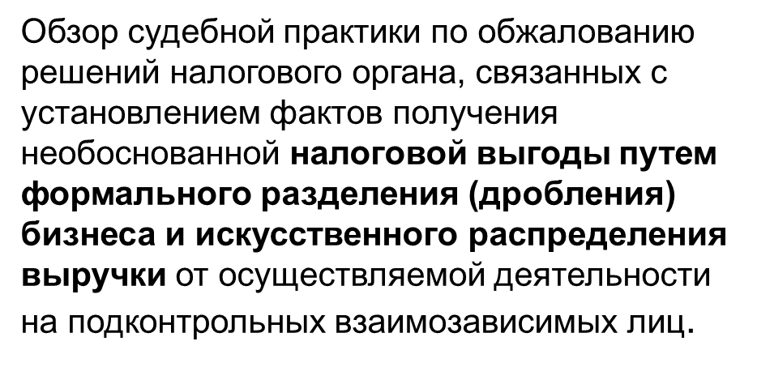
ФНС: формальное дробление
бизнеса – опасная схема
Письмо ФНС России от 11.08.2017 № СА-4-7/15895

Slide 39
«Дробление» : обоснование права применять спецрежим
Если компании и ИП входят в группу взаимозависимых лиц, то это не лишает их права пользоваться спецрежимами. НО для обоснования этого права, поскольку речь идет о снижении налоговой нагрузки, то есть получении налоговой выгоды, придется:
●документально подтвердить экономическую целесообразность «раздробленного» способа ведения бизнеса
●дать рациональные объяснения своих действий и привести доказательства получения экономической выгоды в виде роста прибыли, снижения затрат и риска получения убытков
●выделять в отдельные единицы следует бизнес-процессы полного цикла - тогда несложно доказать их реальную самостоятельность

Slide 40
Рисковые признаки «искусственного дробления» : судебная практика
►Взаимозависимость субъектов группы(Определение ВС РФ от 19.01.18 № 307-КГ18-21360, Постановления АС ВСО от 28.02.19 дело № А78-10829/2016)
►Фактическое управление одними лицами деятельностью участников схемы (Постановление 1ААС от 23.01.19 дело № А43-34020/2017)
►Дробление в целях сохранения права на специальный режим налогообложения (Определение ВС РФ от 25.02.19 года № 306-КГ18-25938)
► Общие вывески, сайты, обозначения, адреса, банки и пр. (Определение ВС РФ от 05.09.18 дело № А32-44581/2017, Постановление АС ЗСО от 05.02.18 № А70-7737/2017)
► Единый административно-хозяйственный центр в ГК (управляющая компания) (Постановления ЗСО от 25.12.2018 № А27-27939/2017)

Slide 41
Рисковые признаки «искусственного дробления» : судебная практика
►Участники схемы осуществляют аналогичный вид экономической деятельности (Определение ВС РФ от 05.09.18 № А32-44581/2017,Постановление АС ВВО от 09.11.18 № А39-7666/2017).
►Отсутствие у подконтрольных лиц, принадлежащих им основных и оборотных средств, кадровых ресурсов.
Один из решающих признаков. Отсутствие самостоятельности субъектов в группе явно свидетельствует об их искусственности (Постановления АС ДО от 04.07.18 № А59-2443/2017, 17ААС от 20.11.18 № А60-13158/2018).
► Изменение экономических результатов субъектов группы компаний и получение налоговой выгоды (влияние взаимозависимости от отношения внутри ГК). Сопоставление размера доходов до регистрации «дублирующей» компании и после регистрации свидетельствует о резком снижении доходов налогоплательщика (Постановление АС ЗСО от 19.12.18 № А70-3378/2018).

Slide 42
Рисковые признаки «искусственного дробления» : судебная практика
► Движение средств - все идет к одному субъекту. (Постановление АС СКО от 02.03.18 №А53-11722/2017).
► Создание схемы перед расширением бизнеса (мощности, персонала и т.д.).
(Постановление АС СКО от 07.06.18 № А32-44581/2017).
► Создание новых субъектов ГК приводит к снижению рентабельности производства и прибыли (Постановление АС СЗО от 22.01.18 №А05-9428/2016).

Slide 43
Дробление и корректировка налоговых обязательств:
пример из практики
Розничная торговля
Постановление 1ААС от 23.01.2019 № 01АП-9729/2018
(дело №А43-34020/2017)
ООО «Управляющая компания «Русское поле»
ВНП-доначисление 83 000 000 руб.
Решение суда: уменьшить НП и НДС до 31 000 000 руб.
Неверное исчисление НДС сверх выручки. Исчисляя НДС сверх выручки, НО произвел неверный расчет налогооблагаемой базы по НП. При уменьшении дохода на величину НДС совокупный результат хозяйственной деятельности всех контрагентов УК является отрицательным, то есть убыточным.
Позиция НО: занижение Обществом доходов от реализации товара через взаимозависимых и подконтрольных «спецрежимников» путем применения схемы «дробления бизнеса». Нет деловой цели, только налоговая выгода.
ООО «УК «Русское поле» - реализация продукции, продвижение продукции, реклама товарного знака по ТВ, радио, рекламные акции.
Признаки:
-взаимозависимость УК и 7 ООО (родственные отношения учредителей, руководителей);
-одна вывеска, использование 7 ООО оборудования УК
-допросы работников: трудоустройство и контроль цен УК, перевод работников между 7 ООО
-один вид деятельности
…
Золотая курочка
Семь полей
Пять
полей
Куриный рай
Гребешок
Девять полей
Один товарный знак «Павловская курочка»
Александров
УК «Русское поле»

Slide 44
ВЗАИМОЗАВИСИМОСТЬ-позиция ВС РФ
Взаимозависимость еще не говорит о серых схемах
Это не раз отмечал Верховный суд
(например, определение от 15.04.2019 № 309-ЭС18-22030)

Slide 45
Совпадение IP и MAC адресов

Slide 46
«Дробление»: ПОЛОЖИТЕЛЬНАЯ судебная практика
Постановление Девятого ААС от 13.03.2019 по делу № А40-21352/18
Позиция НО: в результате применения схемы обществом получена ННВ через
подконтрольные организации (ООО «Артекс Сервис» и ООО «Артекс»)
Выручка от реализации ООО «Артекс Сервис» и ООО «Артекс» признана выручкой общества. Доначисление НП и НДС.
Вывод суда:
-условия дилерского договора: «Продажа и обслуживание продукции других производителей должна осуществляться в отдельных салонах и помещениях»
-свои банковские счета
-несли реальные расходы для деятельности
-реальная деятельность - показания клиентов
дилерский договор о продаже и обслуживании с ООО «Ягуар Ленд Ровер»
ОАО «ТК АРТЕКС»
продажа, гарантийное обслуживание авто Jaguar и Land Rover
ООО «Артекс»
ЕНВД
тех.обслуживание и ремонт авто других марок
ООО «АРТЕКС СЕРВИС» ЕНВД
только кузовной ремонт авто других марок

Slide 47
Позиция ФНС: «дробление» при деятельности гостиниц
Фабула дела:
● ООО (УСН)-гостиница
● Часть этажей переданы в аренду взаимозависимым лицам (для сохранения УСН)
● Работники вновь созданных лиц -бывшие работники ООО
Выводы при ВНП:
●Расходы на содержание всего имущества несет ООО
● Свидетельство о присвоение «звезд» выдано ООО
● Единый логотип, вывески, сайт, телефоны, помещения (ресепшен,
служебные помещения)
● Персонал ООО обслуживал все помещения, функционал не изменился
после передачи в аренду части помещений.

Slide 48
Дробление - положительная практика
С учетом цели и смысла реализации товара через взаимозависимых ИП
Постановление АС УО от 25.09.2019
Дело № А76-27603/2017 (ООО «Шининвест»)
Суд признал отсутствие схемы формального дробления
Продажа автошин
Позиция НО: схема реализации товара через взаимозависимых лиц на ЕНВД для уменьшения налоговых обязательств по НДС и НП. Налогоплательщик мог сам реализовывать товар.
Суды:
1.Компания А создана после регистрации ИП
2.Суды не придали значение взаимозависимости, наличию общего сайта, товарного знака, счетам в 1 банке и пр.
3.ИП кроме розницы активно развивали сервисное направление (услуги ремонта, техобслуживание и мойка автотранспорных средств). Компания А этим никогда не занималась.
ЭКОНОМИЧЕСКАЯ ВЫГОДА! Комплектуя шинами и др. товаром розничных операторов, компания значительно снижает риск появления конкурентов, в регионах он является лидером оптовых продаж.
Компания А
проверяемый налогоплательщик
ОСН
опт
ИП
ЕНВД
розница
ИП
ЕНВД
розница
ИП
ЕНВД
розница
розничная торговля
Поку
патель
Поку
патель
Поку
патель
Поку
патель

Slide 49
Дробление: отрицательная судебная практика
Постановление АС Московского округа от 05.02.2019 по делу № А40-195593/2017 (Определение ВС РФ от 31.05.2019 № 305-ЭС19-7040)
Общая сумма доначислений - 705 899 710 руб.
ТЦ «Армада» получал ННВ с помощью двух схем:
через организации, использующие труд инвалидов,
в качестве арендаторов использовались подконтрольные организации, которые использовали труд инвалидов и применяли налоговую льготу по НДС к выручке от передачи этих помещений в субаренду. При этом сумма субарендной платы многократно превышала стоимость аренды.
2. «дробление» бизнеса на 18 взаимозависимых и подконтрольных компаний. Налогоплательщик стал участником 18 организаций, каждой в качестве своей доли передал часть площади ТЦ
Выгода: основной доход от сдачи помещений поступал в адрес компаний и облагался по УСН по ставке 6%. В результате дробления к доходам от аренды имущества применялась ставка 6% вместо 20% ставки по НП и 18% - по НДС.
!Суд: НДС верно доначислен по ставке 18% (не расчетной) и не был включен в расходы по НП
ТЦ Армада
Участник
(арендодатель)
Схема 2
Передача частей площади ТЦ в качестве долей
Компания
А
УСН
Компания В
УСН
Компания С
УСН
Компания D
УСН
Компания Е
УСН
Компания
F
УСН
аренда
…

Slide 50
Судебная практика:
дробление и уточнение налоговых обязательств
2016:
Определения ВС РФ от 30.11.2016 №305-КГ16-10138, от 26.01.2016 №305-КГ16-13478: налоговый орган должен определять истинный размер налоговых обязательств налогоплательщика, т.е. не только показателей «недоимка», но и показателей «переплата».
2019:
При доначислении НДС в связи с суммированием выручки компаний на УСН (из-за дробления), налоговый орган НЕ ОБЯЗАН по итогам проверки учитывать переплату по УСН.
(Постановление АС Западно-Сибирского округа от 20.06.2019№А03-18224/2016).
Наличие переплаты по УСН не опровергает совершения правонарушения и необходимость уплаты налогов по ОСН («уточненки», заявление в порядке ст. 78 НК РФ)

Slide 51
ДЕЛОВАЯ ЦЕЛЬ
РЕАЛЬНОСТЬ СДЕЛОК

Slide 52
ПОЛОЖИТЕЛЬНАЯ СУДЕБНАЯ ПРАКТИКА
ф/л
обнал
ф/л
Постановление 9ААС от 24.06.2019
По делу № А40-169044/18-108-3712 (кассация 03.10.19)
Цена вопроса: 139 000 000 руб. (НП и НДС)
Деятельность: закуп и реализация твердосплавного металлорежущего инструмента.
Инструмент после приобретения его у поставщиков проходил процесс низкотемпературного отжига (термостабилизация) и затем реализовывался контрагентам.
Деловая цель: прохождение инструментом процесса термостабилизации позволяло улучшить режущие свойства инструмента на 10-20%, что позволило Обществу повысить стоимость инструмента для покупателей, тем самым увеличить прибыль Общества.
Позиция НО: ННВ – завышение расходов путем включения в цепочку движения ДС лишнего звена.
Позиция суда: ► Нет признаков взаимозависимости
►Общество не несет ответственность за контрагентов 2-3 звена (контрагентов контрагента)
► У подрядчика был «крутой» специалист, а оборудование субподрядчика
►НО не допросили ген.дир. субконтрагента (с оборудованием), но опросы сделал адвокат и заверил их у нотариуса!
Аффилированность
Поставщик
Субподрядчик
Субподрядчик
ООО
«Техсервис»
Подрядчик
ООО
«МВС ГРУП»
ОСНО
проверяемый налогоплательщик
Поставщик
Поку-
патель
Поку-
патель
Поку-патель

Slide 53
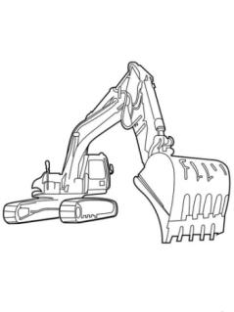
Позиция ФНС: реальность сделки, 54.1 НК РФ
Приобретение запчастей для спецтехники
Фабула:
ООО-добыча угля на месторождении собственными силами
На балансе большое количество спецтехники, которое требовало постоянно ремонт
Выводы при ВНП:
●ООО приобретало детали для ремонта у «фирмы-однодневки», в т.ч. приобрели новый ковш
● Все ремонтные работы выполнялись штатными работниками
● Детали механикам передавали на основании накладной на списание
товаров
● Работники ООО дали показания, что ремонт выполняли своими силами,
ремонтировали старый ковш с использованием подручных материалов

Slide 54
СТОРОНА ДОГОВОРА
И РЕАЛЬНОСТЬ СДЕЛКИ

Slide 55
Сторона договора и реальность сделок
Дело № А07-22894/2018
+ Решение АС Республики Башкортостан от 11.12.2018
- Постановление 18 ААС от 08.04.2019
- Постановление АС Республики Башкортостан от 15.07.2019
ИП по итогам ВНП доначислили 1 025 864 438 руб.
Позиция НО: получение ННВ в результате неосмотрительности и создания формального документооборота (по 1 контрагенту-
«номинальному поставщику).
покупатель
«Проблемный»
ИП-поставщик
УСН и ЕНВД
Проверяемый ИП
покупатель
покупатель
розничная торговля через 42 магазина
Показания контрагента : ИП не видел, договор и документы не подписывал, с НДС не работаю, счет-фактуры с НДС не выставлял…

Slide 56
Позиция ФНС: ст. 54.1 НК РФ
ИСПОЛНЕНИЕ СДЕЛКИ ИНЫМ ЛИЦОМ
Фабула дела:
Общество - строительная организация, выполняла работы для заказчиков строительства
Привлечены «нереальные контрагенты» по договорам подряда
Выводы при ВНП:
●У ООО есть большой штат сотрудников, свидетельство СРО, могло своими силами сделать работу
● Работы, относимые к категории скрытых: в актах скрытых работ не указаны «нереальные контрагенты»
● Заказчиками представлены общие журналы работ и в них «нереальные контрагенты» не указаны (только информация об Обществе)
● Из проектной документации и смет следует, что часть работ не предусмотрены договорами и не передавались Заказчикам
● Стоимость работ «нереальных контрагентов» в несколько раз превышала стоимость аналогичных работ, выполненных самим Обществом

Slide 57
Позиция ФНС: ст. 54.1 НК РФ
ИСПОЛНЕНИЕ СДЕЛКИ ИНЫМ ЛИЦОМ
Фабула:
Общество приобрело товар у «нереальных контрагентов» по договорам поставки
Выводы при ВНП:
Контрагенты приобретали металлопрокат у третьих лиц, при этом доставка напрямую от фактического поставщика в адрес Общества
Упаковка, перегрузка контрагентами не осуществлялась- товар в неизменном затаренном виде доставлялся от производителя до Общества
Стоимость товара у фактического поставщика на 50% ниже поставки его Обществу
Собственных средств у поставщиков не было, авансирование Обществом
В отчетности поставщиков выручка с наценкой о реализации не отражалась
Выявлен факт передачи обналиченных денежных средств (выведенной наценки) Обществу

Slide 58
54.1 НК РФ :
пример риска для покупателя
Ст. 54.1 НК РФ может быть коварна и по отношению к добросовестным поставщикам и покупателям.
Важно быть уверенным в стороне договора!
Поставка реально осуществлена группой компаний поставщика, денежные средства оплачены, закрывающие документы подписаны.
ИП, являющийся стороной договора не обладал ни материально-технической базой, ни сотрудниками и сам реально договор исполнить не мог.
Так ПОКУПАТЕЛЬ получает обвинение в нарушении положений ст. 54.1 НК РФ и теряет право на вычеты и расходы по налогу на прибыль.
Поставщик
Реальная поставка
Покупатель
«Технический» ИП
Оплата по договору

Slide 59
Коммерческая осмотрительность
в выборе контрагента

Slide 60
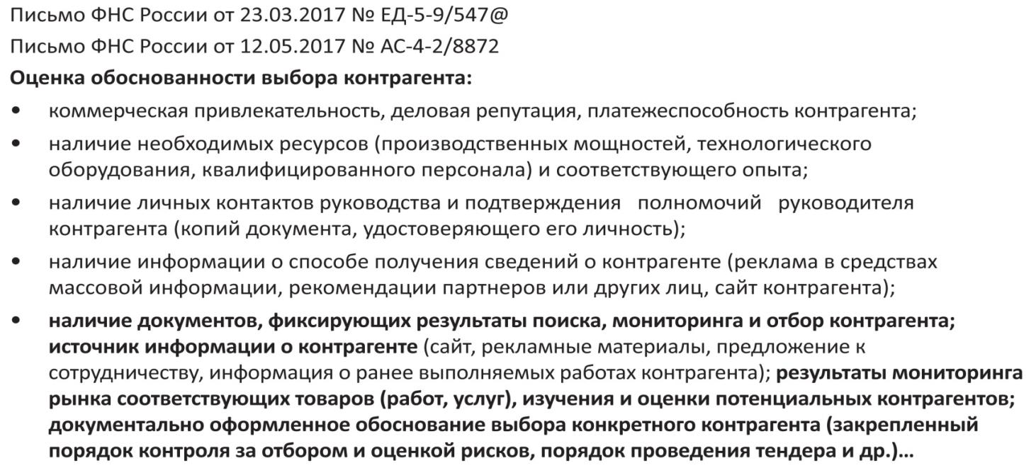
Оценка обоснованности выбора контрагента

Slide 61
О проявлении должной осмотрительности: судебная практика
Границы проявления должной осмотрительности определяются в том числе доступностью сведений, которые могут быть получены налогоплательщиком о своих контрагентах.
Постановление АС УО от 20.12.2018 по делу № А76-15684/2017

Slide 62
ФНС: Что надо знать о контрагентах?
Убедиться, что контрагенты:
•не минимизируют свои налоговые обязательства: имеют штат сотрудников, основные средства, представляют отчетность, платят налоги в бюджет
•имеют ресурсы для исполнения своих обязательств (либо знают, где их взять)
•не обналичивают денежные средства и не используют их для расчетов
•не осуществляют реальную деятельность на основе иного юридического лица
•не привлекают субподрядчиков, имеющих признаки «фирмы-однодневки», оформляют надлежащим образом взаимоотношения с контрагентами второго звена
Важно понимать, кто фактически исполнял договор (особенно в ситуации субподрядных отношений)

Slide 63
УСПЕХ в судебном споре по ННВ
(привлечение 3-их лиц к исполнению договора) Дело № А49-8880/2017
По результатам ВНП налоговый орган доначислил организации-производителю цемента более 50 000 000 руб.НДС.
Основание: необоснованные вычеты НДС, предъявленного при приобретении услуг по доставке цемента автомобильным транспортом. Т.к. организации-грузоперевозчики не могли оказать услуги перевозки, не имея необходимых кол-ва автотранспорта и штата водителей. Не были заключены договоры с 3 лицами.
Весомые доводы: обеспеченность контрагентов штатом водителей, автотранспортом и пр. не являлась критерием выбора контрагентов и не могла им являться, т.к. убеждаться в способности потенциальных контрагентов исполнять обязательства лично (без привлечения третьих лиц) завод не мог ввиду отсутствия строго определенного объема планируемых к приобретению услуг;
-завод обоснованно допускал, что оказание услуг будет обеспечиваться контрагентами, в т.ч. благодаря действиям, направленным на поиск и привлечение такой техники и обладающих соответствующей квалификацией водителей.
-нарушение законодательства контрагентами не может негативно отражаться на заводе

Slide 64
Налоговые оговорки в договоре
ст. 431.2 ГК РФ - заверения об обстоятельствах
ст. 406.1 ГК РФ - возмещение потерь
Судебная практика:
ООО «Торговый дом «Риф» взыскал со своего поставщика ООО «Агробизнес» более 12 млн руб. в связи с тем, что тот создал искусственный документооборот со своим поставщиком ООО «Фаворит» при отсутствии фактической возможности осуществить поставки ТМЦ
(Дело № А53-22858/2016).
2. ООО «ТД «Югмонтажэлектро» взыскавшее с ООО «Темп» убытки 2 млн. руб., возникшие в результате налоговой проверки.
Расчет сумм убытков производится на основании решений налоговых органов, принятых по результатам камеральной или выездной налоговой проверки
(Дело № А53-27180/2017).

Slide 65
Посредники
«Промежуточное звено»
КОМПАНИЯ
ПРОИЗВОДИТЕЛЬ
КОМПАНИЯ
ПОСТАВЩИК
ПОСРЕДНИК
КОМПАНИЯ
ПОКУПАТЕЛЬ

Slide 66
Надо быть готовым обосновать работу с посредником!
Наличие посредников – возможны налоговые риски!
1.Инспекторы лояльнее относятся к посредникам, если производители не работают с небольшими поставками (завод заключает с агентами соглашение о сотрудничестве) (Постановление АС ВВО от 15.07.19 № А17-4682/2017)
2.Иметь в наличии рекомендательное письмо завода (Постановление АС ПО от 27.12.18 № А65-13137/2018)
3.Можно направить производителю предложение о сотрудничестве, если он не ответит есть шанс выиграть в суде (Постановление АС УО от 26.04.17 № А71-8692/2016)
4.Если ранее работали с производителем, а потом с посредником- придется объяснить причину (определение ВС от 07.02.18 №305-КГ17-23519). Возможные причины: поставщик пересмотрел условия, посредник предложил более выгодный вариант сотрудничества и пр.
5.Надо сохранять деловую переписку с потенциальными партнерами, коммерческие предложения, скриншоты с акциями – это поможет доказать деловую цель привлечения посредника.
6.Закупать продукцию у посредника может быть выгоднее из-за более выгодной системы расчетов
(Постановление АС УО от 14.12.17 №А47-12146/2016)

Slide 67
Посредники сами подтвердили
свою необходимость
Постановление АС СЗО от 28.11.2018 года № А42-3303/2017
ООО «Рыбоперерабатывающий комплекс»
«При разрешении спора судами принято во внимание, что руководители организаций - производителей продукции подтвердили реальность отношений с посредниками. Руководители посредников (контрагентов) подтвердили реальность отношений с Обществом, подписание счетов-фактур и других документов».
Показания владельца арендованного проверяемым лицом склада могут помочь опровергнуть доводы налогового органа о невозможности поставок товара контрагентом либо его партнерами (Постановление АС УО от 19.12.2018 года № Ф09-8583/18).
У контрагента недостаточно ОС, сотрудников
+ Постановление АС ВВО от 18.12.2018 года № А39-9028/2017
Постановление АС ПО от 27.06.2018 года № Ф06-34087/2018

Slide 68
Переквалификация сделок – налогообложение по факту
Налоговые органы вправе переквалифицировать притворную сделку (ст. 45 НК РФ), то есть вернуть ей действительно правовой смысл.
К сделке, которую стороны действительно имели в виду, с учетом существа сделки применяются относящиеся к ней правила – так сказано в п.2 ст. 170 ГК РФ. Это правило касается и налогообложения.
Инспекторы, обнаружив притворную сделку доначисляют налоги, рассчитав их, исходя из фактического смысла сделки.

Slide 69
Примеры переквалификации
► гражданско-правовой договор может быть переквалифицирован в трудовой;
► дивиденды и выплаты членам совета директоров (наблюдательного совета) — в заработную плату.
► сделки по купле-продаже акций (долей) компании — в куплю-продажу имущества;
► агентские договоры и договоры комиссии — в договоры купли-продажи;
► реорганизация — в куплю-продажу;
► выплаты по процентным обязательствам — в дивиденды; ►договор лизинга — в договор купли-продажи с рассрочкой платежа.

Slide 70
НАЛОГОВЫЙ КОНТРОЛЬ ЗА УРОВНЕМ ЦЕН ПО СДЕЛКАМ

Slide 71
Расширение круга неконтролируемых сделок
Минимизация рисков: на этапе планирования и в процессе совершения сделок придерживаться политики ценообразования, обоснованной:
! Подходами к оценке обычного уровня цен и многократных отклонений, выработанными в практике по неконтролируемым сделкам
(Определение ВС РФ от 29.03.18 № 303-КГ17-19327 (пределы 11-52%)
! Деловой целью сделки
! Здравым смыслом, с которым согласуется деловая цель совершения сделки
! Реальным документооборотом

Slide 72
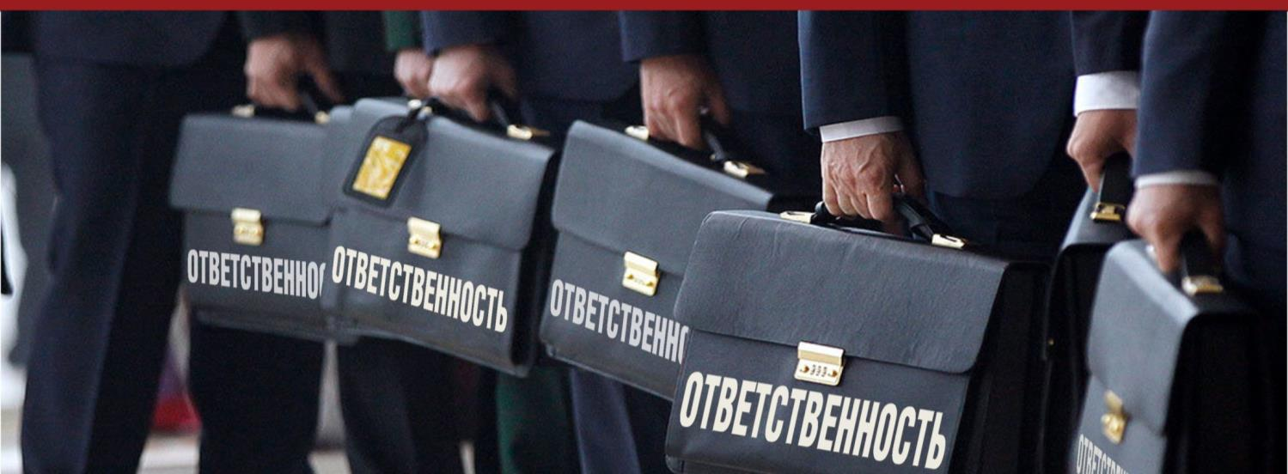
Заголовок ( на фоновой картинке)
►
ЗА НАЛОГОВЫЕ ДОЛГИ КОМПАНИИ
МОГУТ НЕСТИ ОТВЕТСТВЕННОСТЬ
СОБСТВЕННИКИ/РУКОВОДИТЕЛИ БИЗНЕСА, БУХГАЛТЕРЫ КОМПАНИЙ.

Slide 73
«СУБСИДИАРКА»: СРОКИ ДАВНОСТИ
Заявление о субсидиарной ответственности может быть подано в течение 3-х лет со дня, когда лицо, имеющее такое право, узнало или должно было узнать о наличии соответствующих оснований для привлечения к ответственности, но не позднее:
►3-х лет со дня признания должника банкротом (прекращения производства по делу о банкротстве либо возврата уполномоченному органу заявления о признании должника банкротом);
► 10 лет со дня, когда имели место действия и (или) бездействие, являющиеся основанием для привлечения к ответственности.

Slide 74
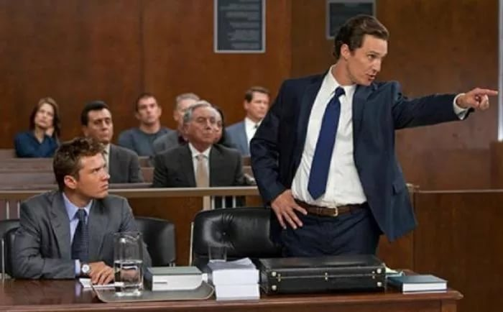
ПРЕЗУМПЦИЯ ВИНОВНОСТИ
Законодательство о банкротстве содержит презумпцию виновности лица, которое привлекается к ответственности.
Т.е. доказывать, что директор не виновен в совершении действий, которые привели к образованию недоимки, должен он сам.

Slide 75
РИСКИ
Одновременное замещение должности директора и участника компании в 1,5 раза увеличивает риски субсидиарной ответственности (75%)
Отсутствие подобного совмещения снижает их до 50%.

Slide 76
ОТВЕТСТВЕННОСТЬ КДЛ
КДЛ несет субсидиарную ответственность также в случае, если Должник стал отвечать признакам неплатежеспособности не вследствие конкретно его действий и (или) бездействия, однако после этого это лицо существенно ухудшило финансовое положение должника.

Slide 77
Субсидиарная ответственность руководителя
в рамках банкротства компании
РЕЗУЛЬТАТ ВНП:
1 147 733 256 руб.
ЗАО «ОРБИТА»
СУБСИДИАРНАЯ ОТВЕТСТВЕННОСТЬ
по заявлению налогового органа
Определение ВС РФ
№ А32-9992/2014
от 16.05.2018 года
РЕШЕНИЕ СУДА:
Взыскать солидарно
с 3 директоров
более миллиарда рублей!!!
РУКОВОДИТЕЛИ
ЗАО «ОРБИТА»

Slide 78
Субсидиарная ответственность руководителя (банкротство): судебная практика
ФНС
Постановление АС Московского округа
от 13.09.2018 № А40-162110/2016
Вердикт: 98 000 000 руб.
управляю
щий
суд
Кстати, конкурсный управляющий организации-должника обратился с иском в суд о взыскании с руководителя убытков в пользу организации в размере 223 217 791 руб.
креди
тор

Slide 79
Судебная практика
Постановление по делу №А47-6554/16 от 13.03.2018 года
Сумма: 18 млн. руб.
В ходе налоговой проверки доказаны фиктивные работы от нескольких компаний, не обладающих объективной возможностью вообще ведения какой-либо деятельности. Поскольку налогоплательщик-должник не смог ни оспорить недоимку, ни оплатить, по решению суда почти 18 млн. взыскано с директора.
Доводы о том, что подбор контрагентов осуществлял его заместитель, а директор оценивал результаты выполненных спорными контрагентами работ, суд не убедили. Равно как и ссылка на то, что налоговой орган расходы на этих контрагентов не исключил из налогообложения прибыли.

Slide 80
Солидарная ответственность
Если несколько лиц привлекается к ответственности, то они отвечают солидарно, то есть сообща в равном размере.
На практике встречается и назначение ответственности в долях (например, Постановление АС ДВО от 17.01.2019 по делу №А04-2898/2015, сумма - 104 млн. руб.)

Slide 81
Субсидиарная ответственность: номинальный директор
Номинальный директор тоже отвечает за долги компании:
-Постановление АС УО от 17.01.19 № А34-6096/2015
-Постановление АС МО от 16.07.18
№ А40-187875/16
Задолженность, возникшую из-за субсидиарной ответственности, нельзя списать даже при банкротстве гражданина (в том числе, номинального директора).

Slide 82
«Субсидиарка» вне банкротства
Привлечение к субсидиарной ответственности возможно вообще вне рамок банкротства!
Если дело о банкротстве прекращено по причине отсутствия средств для финансирования процедуры - кредитор может подать иск о субсидиарной ответственности. При этом у налогового органа возможности еще шире: если его заявление возвращено судом по этой же причине - он тоже может сразу идти в суд с подобным требованием.
НО: не получилось обанкротить-выручит «субсидиарка» вне банкротства!

Slide 83
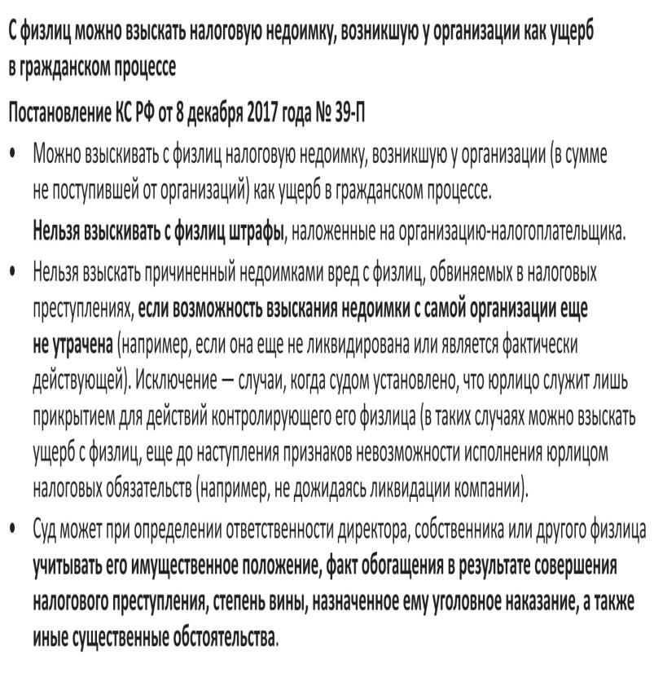

Slide 84
Субъект преступления
Исходя из текста Постановления Пленума Верховного суда РФ от 28.12.2006 № 64 «О практике применения судами уголовного законодательства об ответственности за налоговые преступления» главный бухгалтер указан среди лиц, которые потенциально могут быть признаны виновными в совершении преступлений, предусмотренных ст. 198, 199, 199.1, 199.2 УК РФ

Slide 85
Дело №А60-59392/2016 («дело Г.Ахмадеевой»)
Конкурсный управляющий, занимающийся банкротством организации, требует с бывшего бухагалтера возместить убытки от доначисленных налогов и штрафов. Суд первой инстанции его поддержал, постановив взыскать с Галины Ахмадеевой и директора солидарно 5,7 млн руб. (определение Арбитражного суда Свердловской области № А60-59392/20166 от 06.02.2019).
Суд апелляционной инстанции в части взыскания указанной суммы отменил решение суда (11.04.2019 года)!
Подана кассационная жалоба 16.05.2019 года

Slide 86
С главбуха спустя годы после увольнения взыскали 650 000 руб.,
полученных по чековой книжке
Дело № А72-7843-13/2017
Определение АС Ульяновской области
о признании сделки должника недействительной и (или) применении последствий недействительности ничтожной сделки от 07 марта 2019 года

Slide 87
Вопросы?

